Slide 1

2024-课程思政版
物联技术导论
（第2章 物联网体系结构 ）
桂小林
西安交通大学
计算机科学与技术学院
桂小林 1
1

Slide 2
第二章 物联网体系结构
桂小林
西安交通大学
桂小林 2

Slide 3
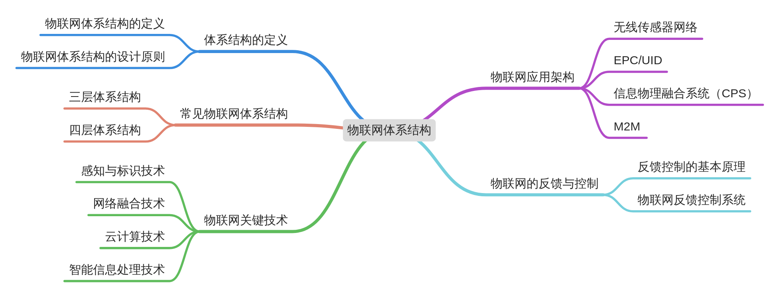
第2章：知识图谱

Slide 4
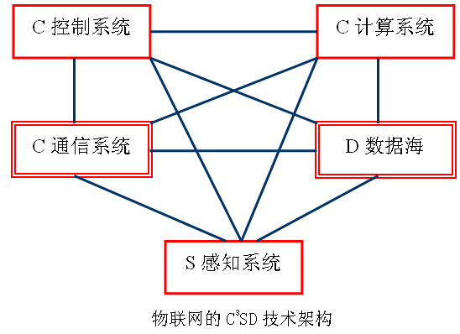
2.1 物联网的基本模型
系统视角
物联网的C3SD技术结构。
如图所示。
即建立在
  传感系统（sensor network）上通信（communication）、
  计算（computation）、
  控制（control）、
  数据海（data ocean）
  集成的架构。
可见，物联网由五大技术系统支撑

Slide 5
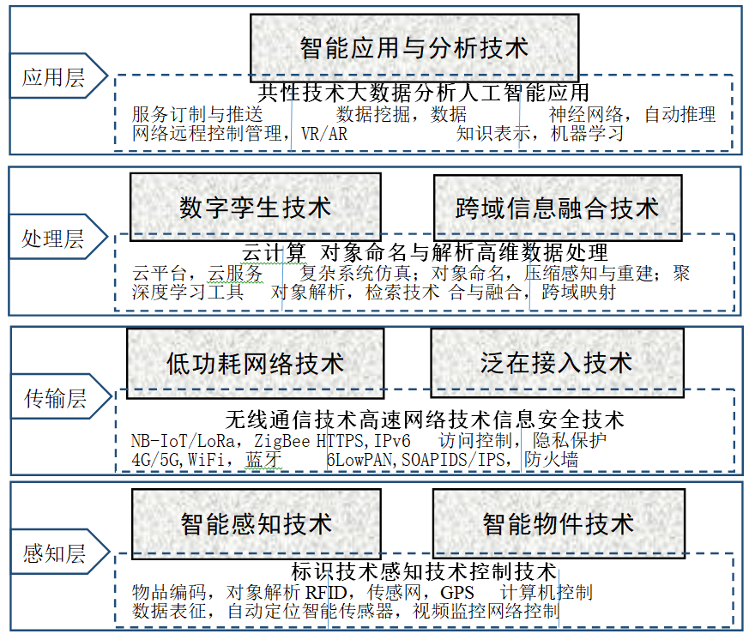
2.1 物联网的基本模型
技术视角

Slide 6
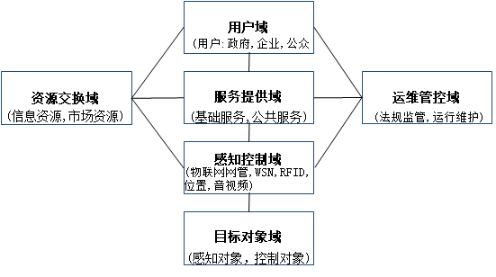
2.1 物联网的基本模型
应用视角
物联网六域模型（国标GB/T 33474-2016）

Slide 7
2.2 物联网的体系架构

Slide 8
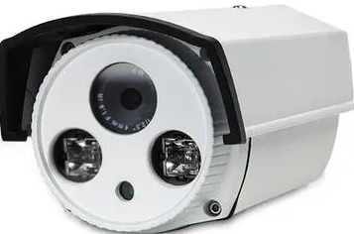

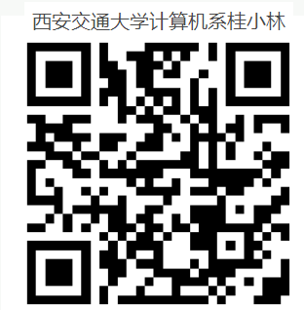
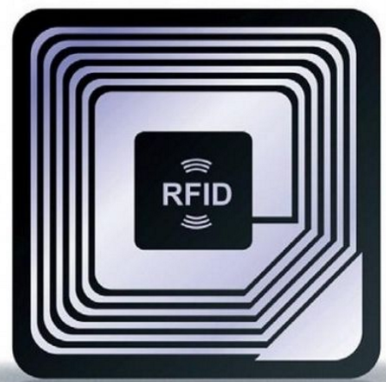
2.3 物联网的核心技术
一维条形码
二维条形码
电子标签技术（RFID）
传感器
空间定位
桂小林 8

Slide 9
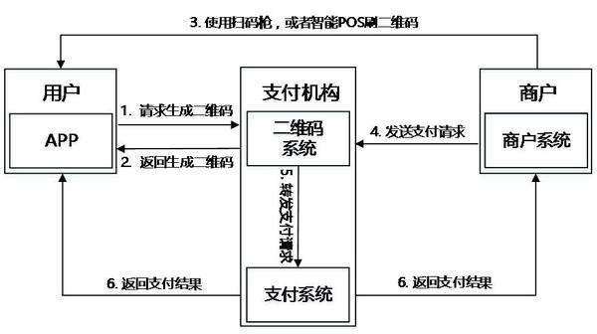

为什么出示二维码可以实现支付？
如何实现二维码支付？
出示二维码支付
跳过信用卡时代
依赖移动通讯技术
桂小林 9

Slide 10
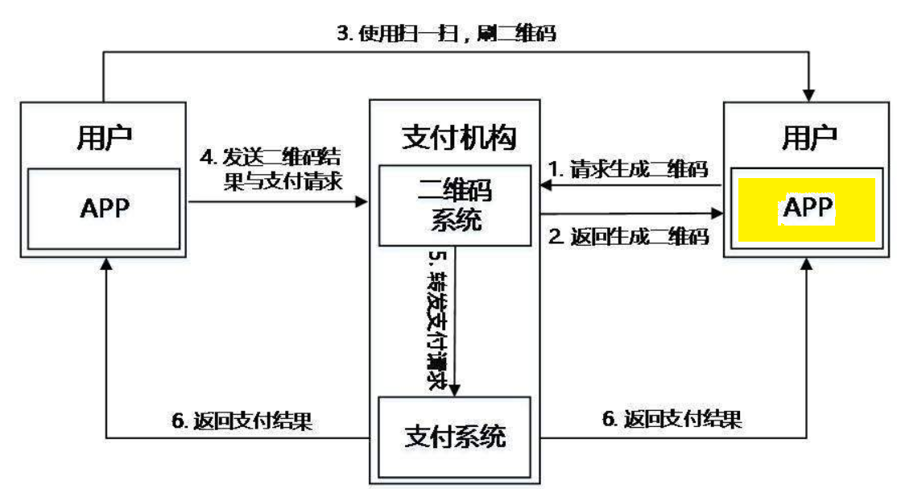
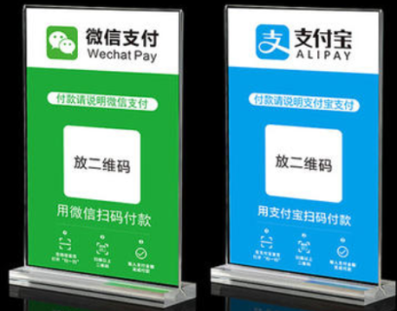
为什么扫描二维码可以实现支付？
如何实现扫描二维码支付？
扫描二维码支付
跳过信用卡时代
依赖移动通讯技术
桂小林 10

Slide 11
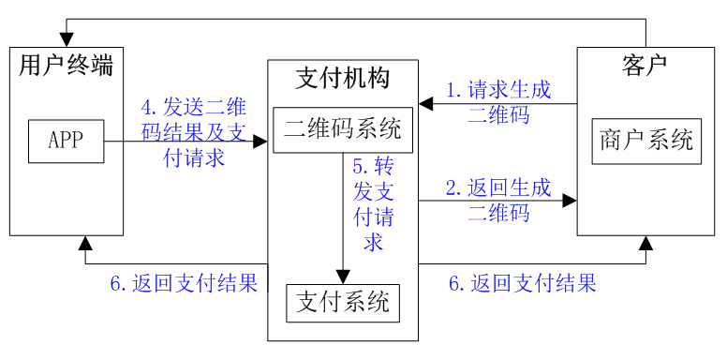
主动式扫码支付模式
商家事先按支付宝或微信支付协议生成支付二维码（即图中的步骤1和步骤2），将二维码信息打印在纸上进行张贴。
用户再用支付宝或微信钱包客户端的“扫一扫”功能完成对商家二维码的扫描（即图中的步骤3）。
用户APP扫描、识别商家二维码，将二维码中的商家信息（如网络链接）和支付价格（用户自行输入）发送到支付机构（即微信和支付宝平台）（即图中的步骤4）。
商家对支付进行验证，然后向支付系统发起支付请求（即图中的步骤5）。
支付系统完成支付结算后，将支付结果通知用户和商家，告知支付结果（即图中的步骤5、6）。
该模式适用于餐馆、酒店、停车场、医院挂号等没有专人值守的应用场景。
桂小林 11

Slide 12
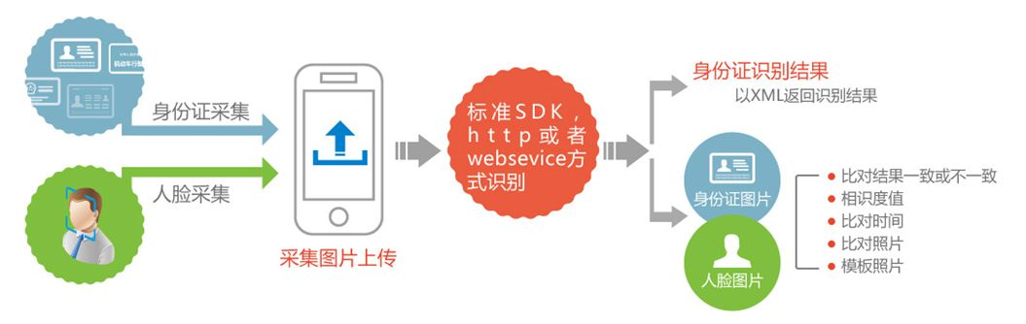
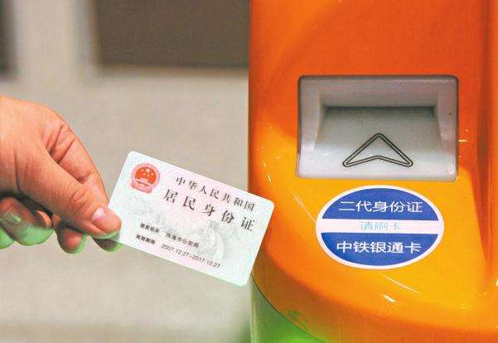
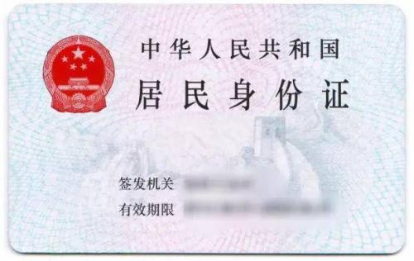
如何通过RFID，进行身份识别？
如何读取无源RFID中的信息？

Slide 13

单选题
1分
从无源RFID读取信息时，电从何而来？
A
RFID内部自带电池
B
由RFID读卡器直接供电
C
RFID切割磁场产生电荷
D
以上都不是
提交

Slide 14
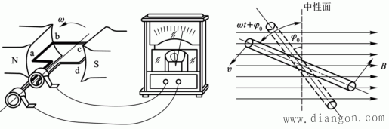
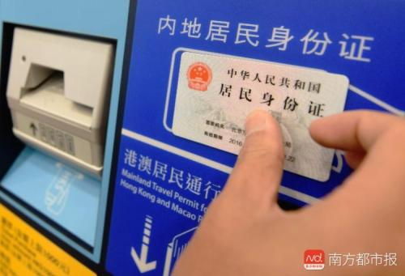
主观题
答案解析
3分
答案解析
无源RFID的信息是如何读出的？
RFID读卡器形成磁场，当RFID卡靠近读卡器是，由RFID卡片切割RFID读卡器的磁场产生微小电荷。微小电荷激活RFID内部芯片，将其内部信息无线发出。
正常使用主观题需2.0以上版本雨课堂
作答
可为此题添加文本、图片、公式等解析，且需将内容全部放在本区域内。正常使用需3.0以上版本

Slide 15
北斗卫星导航系统（课程思政）
中国北斗卫星导航系统（BDS）是中国自行研制的全球卫星导航系统，也是继GPS、GLONASS之后的第三个成熟的卫星导航系统。2020年7月31日上午，北斗三号全球卫星导航系统正式开通。BDS系统的运行对于保护国家安全等都具有重要意义。
北斗卫星导航系统由空间段、地面段和用户段三部分组成，可在全球范围内全天候、全天时为各类用户提供高精度、高可靠定位、导航、授时服务，并且具备短报文通信能力。测速精度0.2米/秒，授时精度10纳秒。
北斗卫星定位系统由35颗卫星组成，包括5颗静止轨道卫星、27颗中地球轨道卫星、3颗倾斜同步轨道卫星。5颗静止轨道卫星定点位置为东经58.75°、80°、110.5°、140°、160°，中地球轨道卫星运行在3个轨道面上，轨道面之间为相隔120°均匀分布。
桂小林 15

Slide 16
2.4 已有物联网相关应用架构
桂小林 16
目前，具有代表性的物联网架构主要可以分为三类：
  (1) 基于传感器技术的无线传感网体系结构WSN；
  (2) 基于互联网和射频识别技术的EPC/UID系统；
  (3) 基于一维条形码的EAN/UPC系统；
  (4) 学术界和企业提出的M2M、CPS系统框架。
下面我们就分别介绍这些相关应用框架。

Slide 17
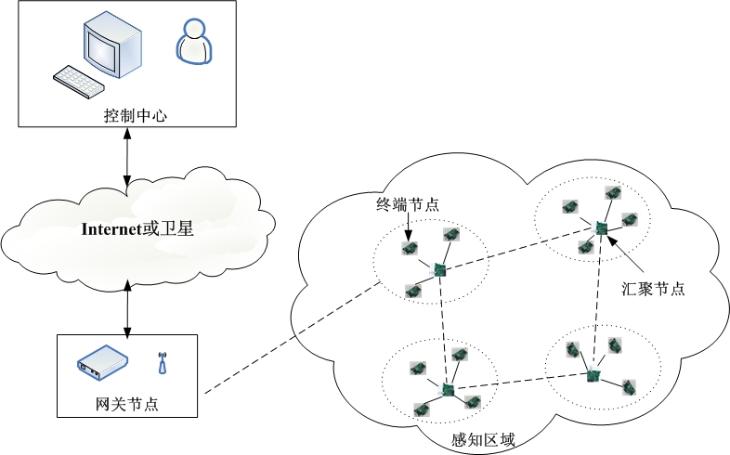
（1）WSN
桂小林 17

Slide 18
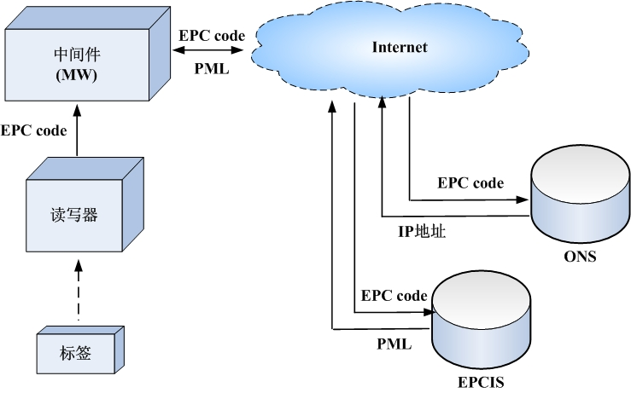
（2）EPC/UID系统
桂小林 18

Slide 19
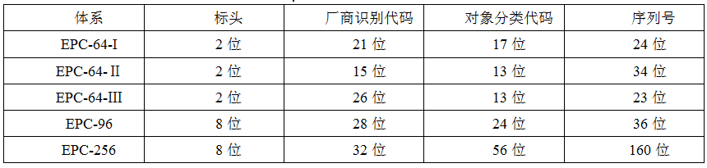
桂小林 19
EPC编码体系有EPC-64，EPC-96和EPC-256 三种。使用较多的是EPC-64编码体系，而新一代的EPC标签将采用EPC-96编码体系，
其具体结构如表2-19所示。

Slide 20
（4）M2M系统
桂小林 20
M2M的定义可以分为广义和狭义两种。
广义上包括Machine-to-Machine、Man-to-Machine以及Machine-to-Man。它是指是人与各种远程设备之间的无线数据通信。
狭义上的M2M是Machine-to-Machine的简称，指一方或双方是机器且机器通过程序控制，能自动完成整个通信过程的通信形式

Slide 21
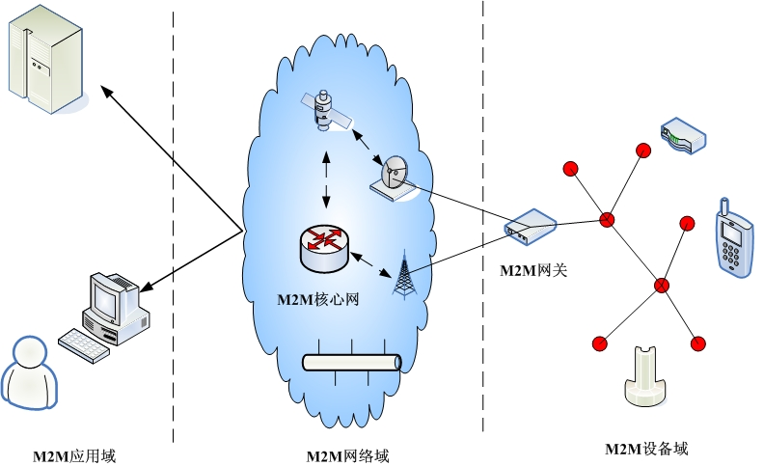
M2M系统从右至左可以划分为M2M设备域、M2M网络域、M2M应用域。
桂小林 21

Slide 22
2.5 物联网的反馈与控制
桂小林 22
“某日小张正在公司上班，突然手机收到震动了铃声提示……原来是家中无人时门被打开，门磁侦测到有人闯入，则将闯入报警通过无线网关发送给主人小张的手机，手机收到信息发出震动铃声提示，小张确认后发出控制指令，电磁门锁自动落锁并触发无线声光报警器发出报警。”
这一场景成果实现了物联网的感、联、智、控四种属性。这四种属性形成了一个完整的反馈控制系统。

Slide 23
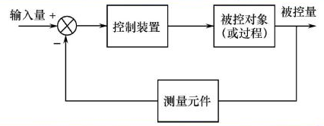
2.5 物联网的反馈与控制
感知器
控制对象
（门、杆）
物联网通信系统
物联网计算系统
控制器
桂小林 23

Slide 24
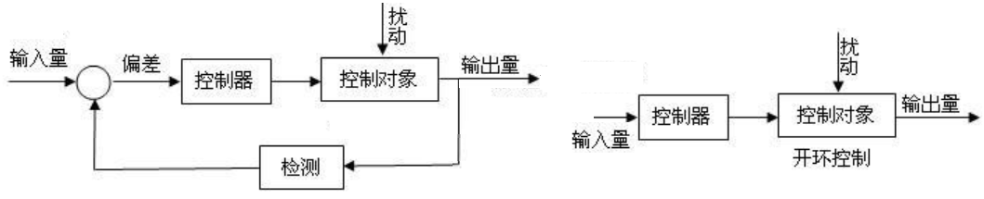
2.5 物联网的反馈与控制
智能控制是指在没有人直接参与的情况下，利用外加的设备或装置（称控制装置或控制器），使机器、设备或生产过程（统称被控对象）的某个工作状态或参数（即被控量）自动地按照预定的程序运行。
闭环控制
开环控制

Slide 25
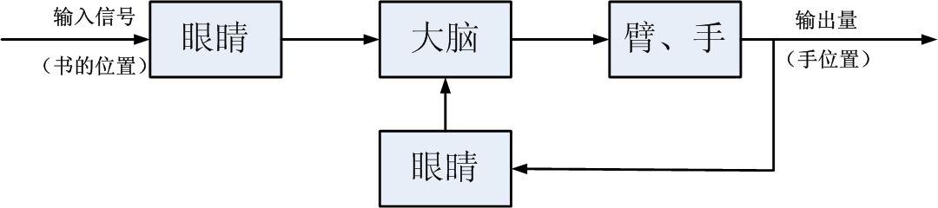
2.5 物联网的反馈与控制
闭环控制/反馈控制定义
其实，人的一切活动都体现出反馈控制的原理，人本身就是一个具有高度复杂控制能力的反馈控制系统。
例如，人用手拿桌上的书，汽车司机操纵方向盘驾驶汽车沿公路平稳行驶等，这些日常生活中习以为常的动作都渗透着反馈控制的深奥原理。
桂小林 25

Slide 26
2.5 物联网的反馈与控制
下面通过解剖手从桌上取书的动作过程，透视一下它所包含的反馈控制机理。
（1）在这里，书的位置是手运动的指令信息（一般称为输入信号）。取书时，首先人要用眼睛连续目测手相对于书的位置，并将这个信息送入大脑（称为位置反馈信息），然后由大脑判断手与书之间的距离，产生偏差信号，并根据其大小发出控制手臂移动的命令（称为控制作用或操纵量），逐渐使手与书之间的距离（即偏差）减小。显然，只要这个偏差存在，上述过程就要反复进行，直到偏差减小为零，手便取到书了。
（2）通过对这个例子的分析发现，大脑控制手取书的过程是一个利用偏差（手与书之间距离）产生控制作用，并不断使偏差减小直至消除的运动过程；同时，为了取得偏差信号，必须有手位置的反馈信息，两者结合起来，就构成了反馈控制。
（3）显然，反馈控制实质上是一个按偏差进行控制的过程，因此，也称为按偏差的控制。反馈控制原理就是按偏差控制的原理。

Slide 27
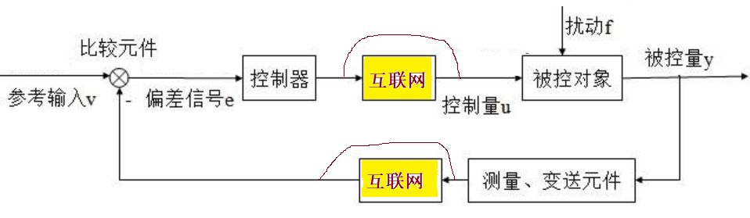
2.5 物联网的反馈与控制
物联网控制与传统控制的区别
与传统自动控制系统相比，物联网建立在互联网络之上，同时需要区分不同的被控对象，因此更加复杂，控制系统的表现更加多样，计算机可以实现的各种控制也更加灵活。
但是，由于网络是连接各个部件的途径，因此控制的结果具有很强的不确定性。所以，研究物联网控制系统的控制特性与传统的控制系统特性有较大区别。

Slide 28
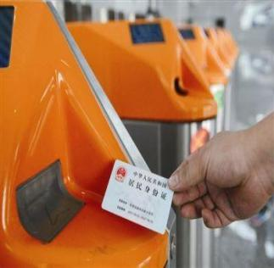
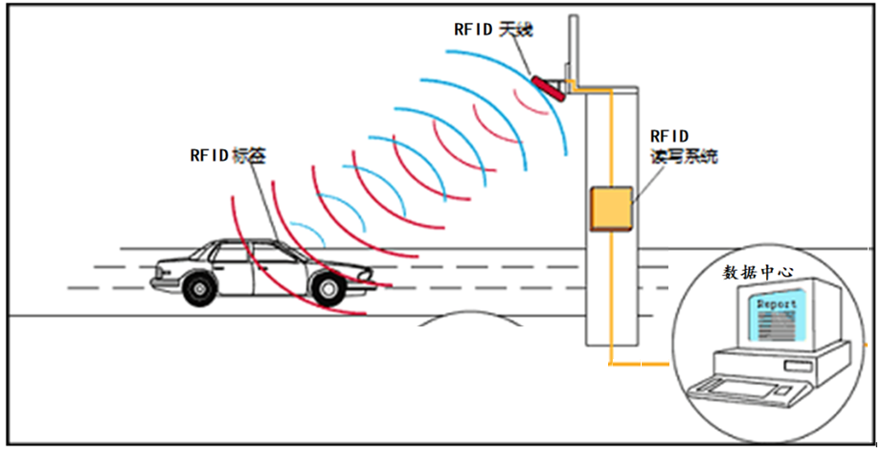
2.5 物联网的反馈与控制
物联网控制系统的应用
刷卡乘车系统
电子不停车收费系统

Slide 29
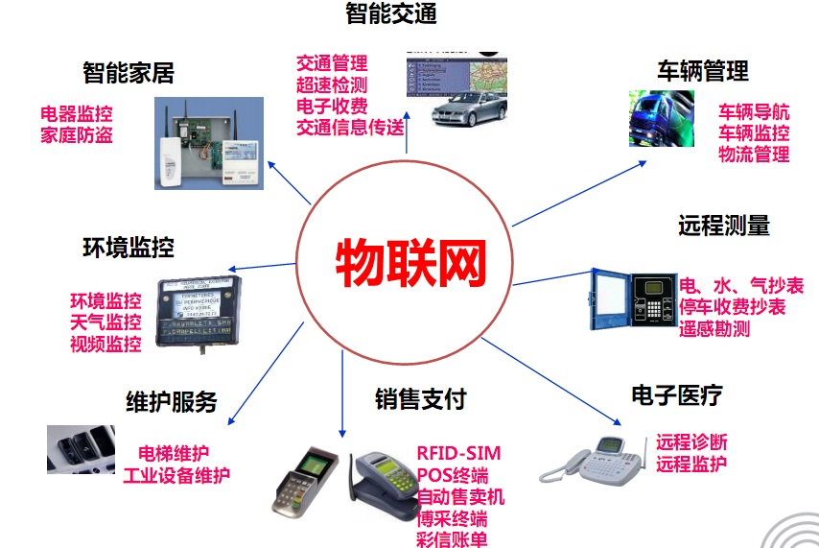
2.6 物联网的典型应用

Slide 30
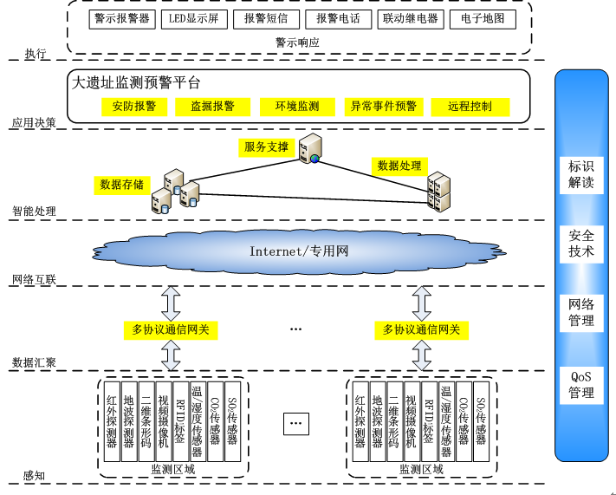
文物监控物联网
数据汇聚层：数据汇聚层是系统的基础，它的主要功能是通过不同接口的接入和不同协议的转换，实现各种探测器、传感器的有效接入。对上层而言，屏蔽了异构数据之间的差异，使上层对下层的透明管理。
感知层：感知层的主要功能是通过探测器、传感器采集关键区域的特定信息。探测器的感知能力是影响系统性能优劣的关键因素，设备主要包括：摄像机、烟感、红外、震动、温/湿度传感器、CO2传感器等各种探测感知器。
桂小林 30

Slide 31
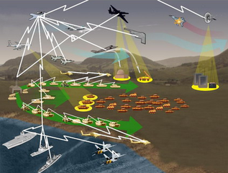
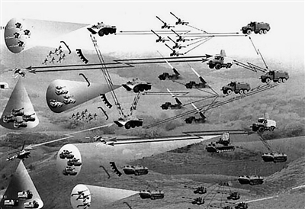
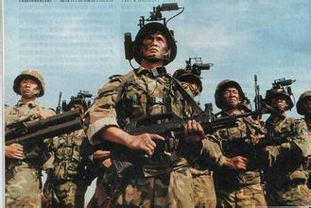
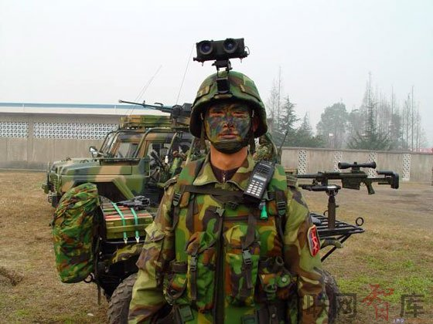
军用物联网

Slide 32
大国重器-----敬请观看【课程思政】
桂小林 32
《大国重器》以独特的视角记录了中国装备制造业创新发展的历史。
该片将镜头对准了普通的产业工人和装备制造业企业转型升级创新中的关键人物，真实记录了他们的智慧，生活和梦想，通过人物故事和制造细节，鲜活地讲述了充满中国智慧的机器制造故事，再现了中国装备制造业从无到有，赶超世界先进水平背后的艰辛历程，展望了中国装备制造业迈向高端制造的未来前景。

Slide 33
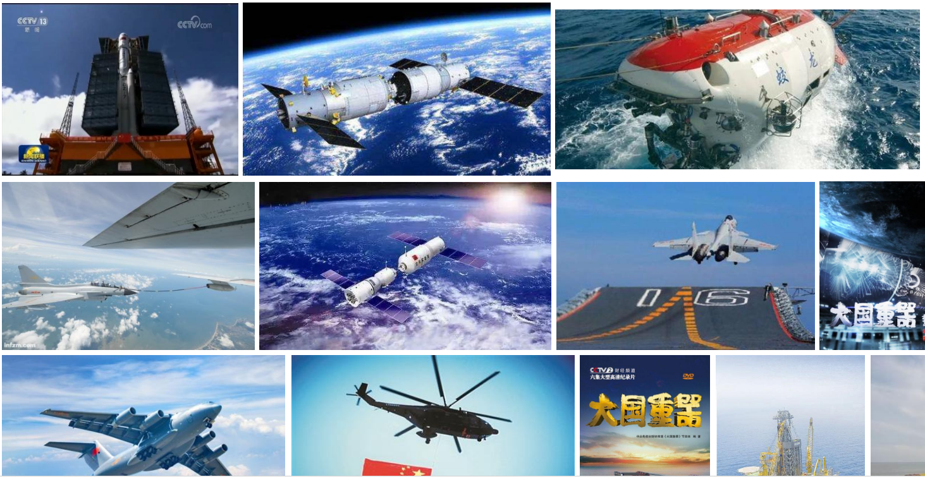
大国重器-----敬请观看
桂小林 33

Slide 34
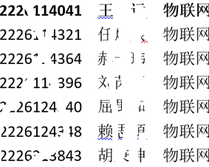
线下讨论课安排：设想，准备PPT，每组15分钟
组1：智能电线杆
组2：智能拐杖
组3：智能头盔/眼镜
组4：共享单车/汽车
组5：智能就餐系统
组6：智能停车系统

Slide 35
THANKS！
桂小林
物联网原理-课程思政版

